Slide 1

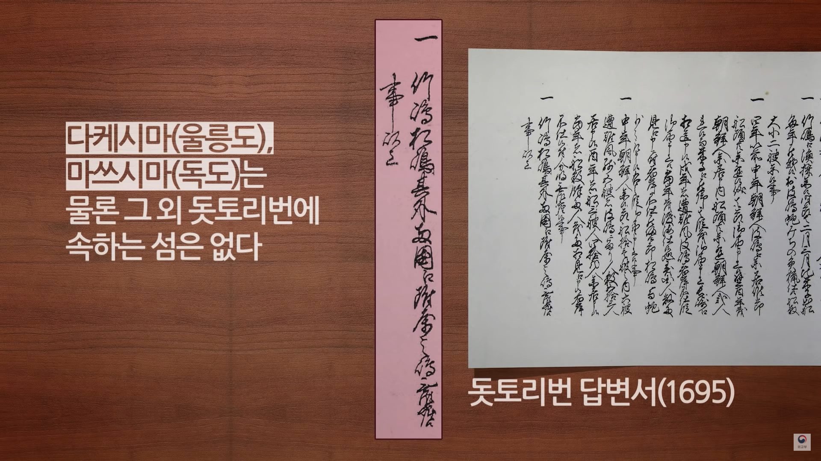
2.5
돗토리번답변서
·조선 숙종당시 조선의 어부였던 안용복으로 인해 일본 정부가 쓴 답변서
·이 답변서에서 명확히 독도와 울릉도는 일본에 속하는 섬이 아니다라고 나와 있음

Slide 2
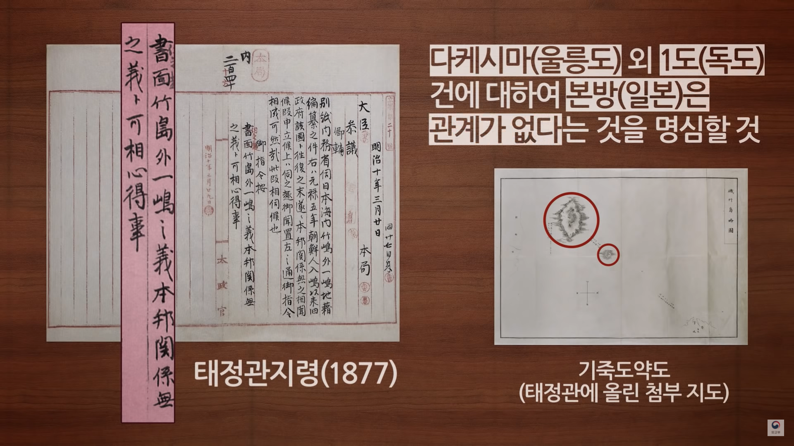
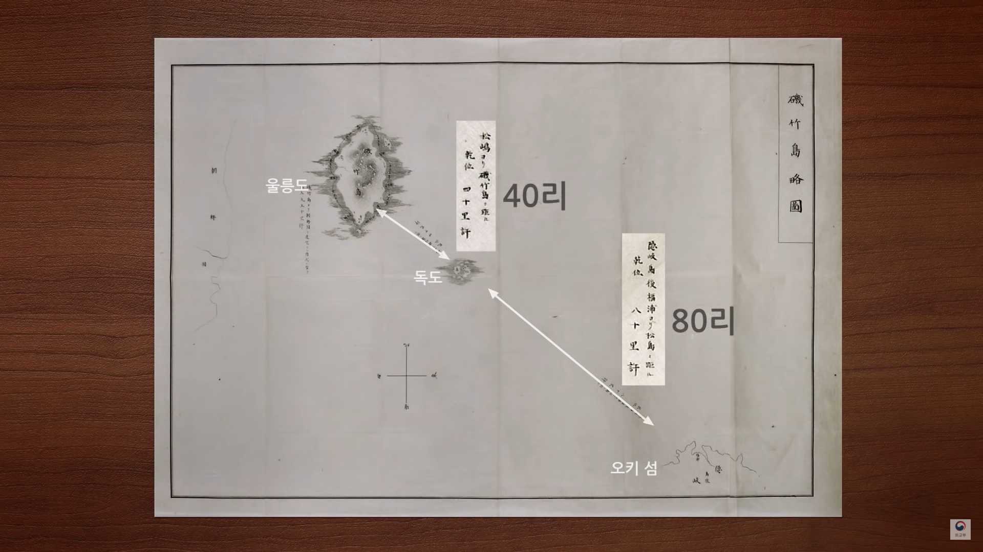
2.6
태정관 지령문
기죽도약도
·태정관 지령문은 일본 메이지 정부의 최고 행정기관인 태정관이 1877년 울릉도와 독도는 일본과 관계없다는 것을 밝힌 지령을 말함
·기죽도약도라는 독도와 울릉도에 관한 지도를 태정관지령문에 포함 함

Slide 3
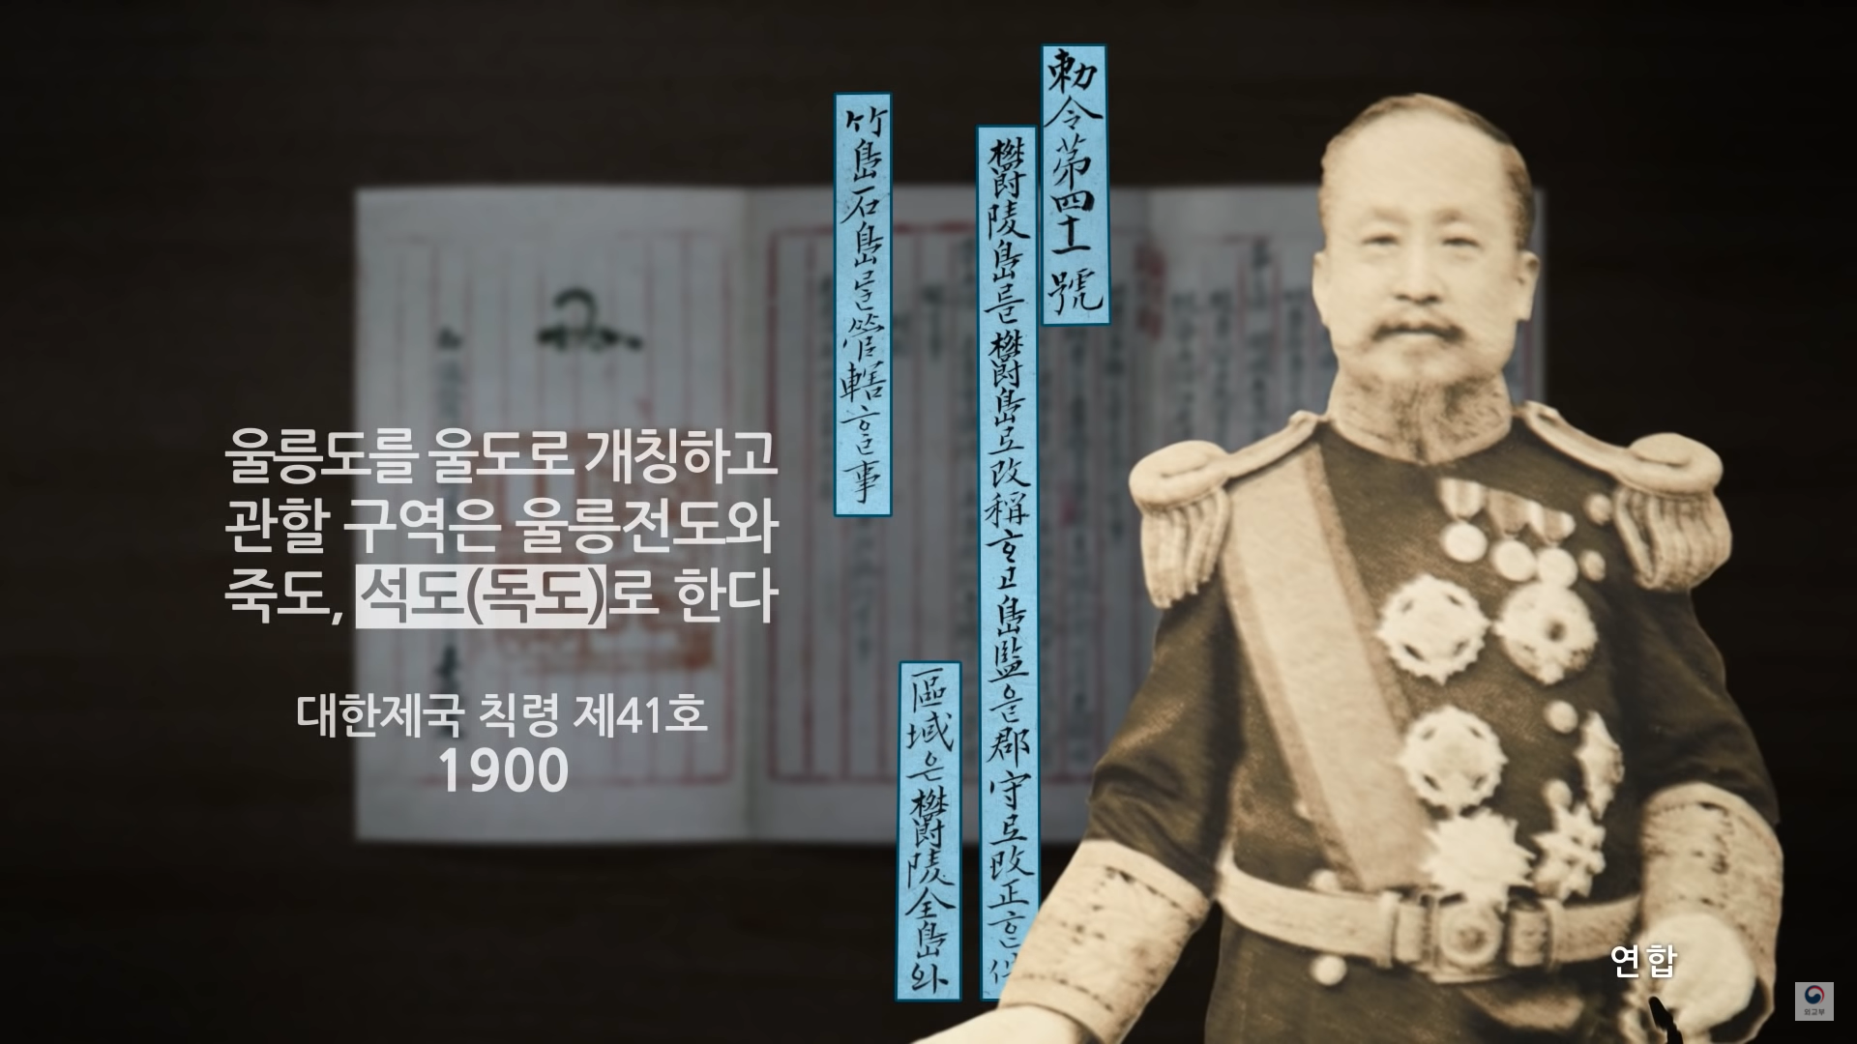
2.7
고종칙령
·고종 황제는 1900년 칙령으로 ‘울릉도를 울도로 개칭하고 도감을 군수로 개정’한 건을 제정 반포함
·이 칙령으로 제2조에 울도군의 관할구역으로 울릉전도, 죽도와 함께 석도를 규정하여 독도가 울도 군의 담당임을 명확하게 함

Slide 4
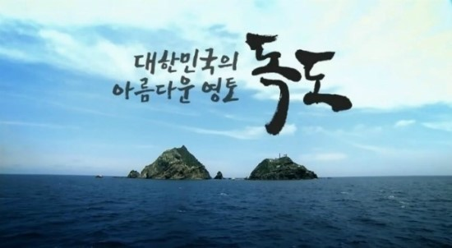
독도가 한국 영토인 지리적 근거
3

